Slide 1
웹프로그래밍
- Web Programming -
1. 강의 소개
정보보호학과 이병천 교수

Slide 2
목차
1. 웹 기술의 중요성
2. 강의교재
3. 정보보호학과 웹 관련 교과과정
4. PBL 팀 프로젝트 진행 계획

Slide 3

1. 웹 기술의 중요성
이 세상 절반 이상, 거의 대부분이 웹으로 만들어져 있다.
다양한 업무 서비스 - 학사정보시스템, 배달앱, SNS 등
웹브라우저를 통해 원격지의 서비스를 연결하여 활용
개인자료들이 클라우드 환경에 저장되고 언제 어디서나 활용 가능
모바일 기술도 웹으로 구현
웹 정보서비스 관련 회사들의 패권
애플, 구글, 페이스북, 아마존
쿠팡, 카카오, 네이버
플랫폼 경쟁
기술인력에 대한 수요가 많음
개발자, 운영자, 보안관리자
지속적인 연구개발이 필요
우수 인력은 경력에 상관없이 채용
Web3.0 블록체인으로 발전

Slide 4
웹 기술의 발전
웹은 하나의 기술이 아니라 다양한 기술들이 결합되어 사용됨
Frontend - html5, css3, Javascript, web framework
Backend - server programming, database
암호기술을 이용한 정보보안이 중요
더 빠르고, 안전하고, 편리한 서비스를 개발하기 위한 기술 경쟁이 치열한 분야
PWA (progressive web app)
SPA (single page application)
SSG (static site generation)
SEO (search engine optimization)
끊임없이 새로운 프레임워크 기술이 등장하고 경쟁
4차산업혁명 기술의 최종 구현 도구는 웹 기술
메타버스, 인공지능, 빅데이터, 클라우드컴퓨팅, 증강현실, 사물인터넷 등

Slide 5
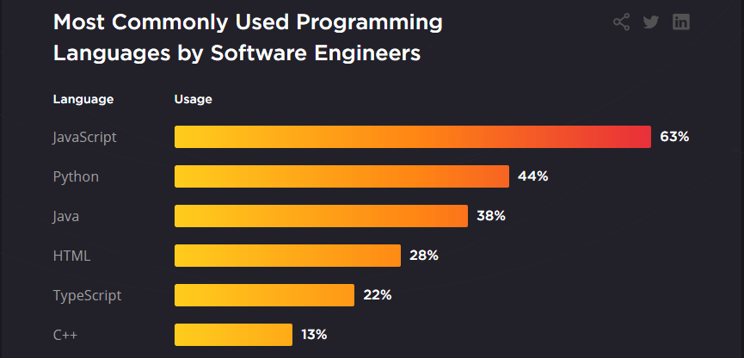
Top 10 programming languages 2021
Javascript : 웹을 구현하는 필수 기술, 서버프로그래밍 포함
Python : 범용, AI 활용
Typescript : Javascript의 확장 기능

Slide 6
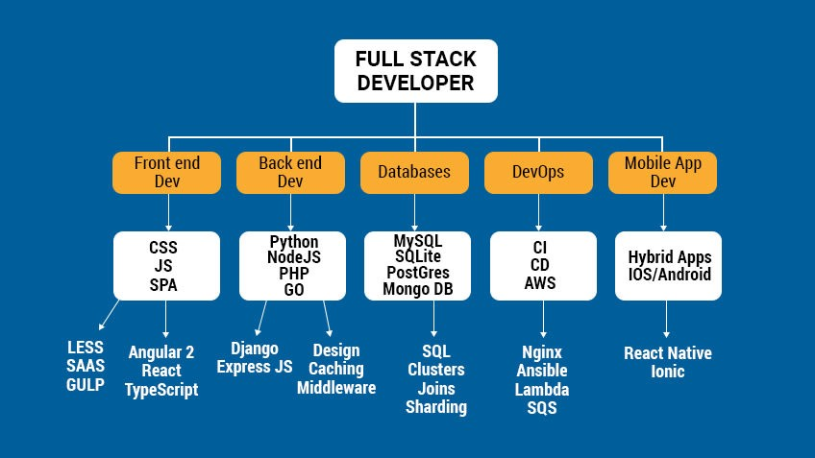
Full Stack Web Developer Roadmap

Slide 7

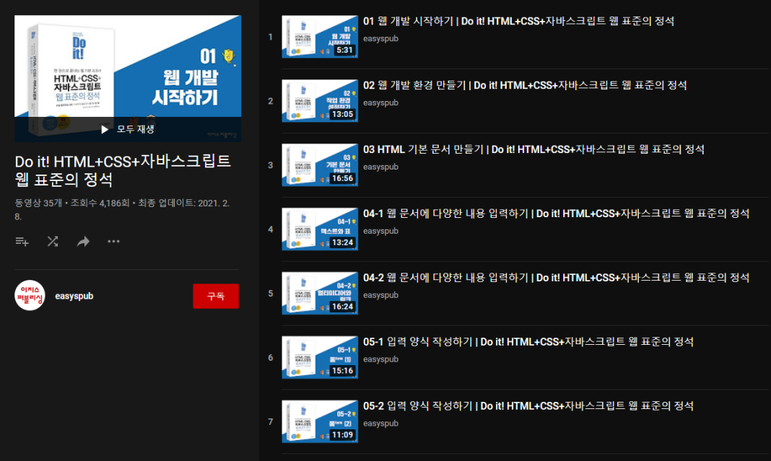
2. 강의교재
Do it! HTML+CSS+자바스크립트 웹 표준의 정석,
고경희, 이지스퍼블리싱
http://www.yes24.com/Product/Goods/96674934?OzSrank=2
유투브 저자 동영상 강의 제공
- 유투브에서 “Do it! HTML+CSS+자바스크립트 웹 표준의 정석“ 검색
https://www.youtube.com/watch?v=XdFWx0lO5B4&list=PLG7te9eYUi7tS_nx58Z1Zi9Iqt0JEQ1Is

Slide 8
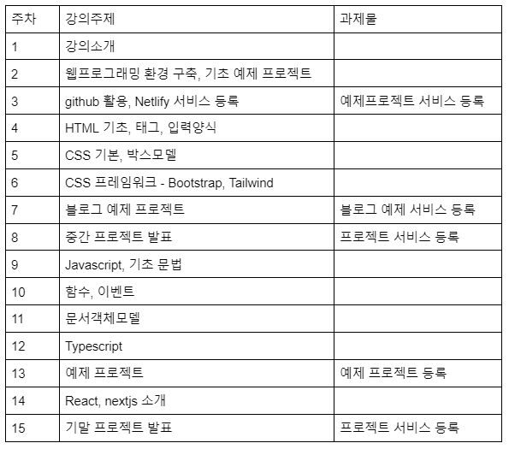
실무 프로젝트 위주 강의
온라인 매뉴얼
https://www.w3schools.com/
https://developer.mozilla.org/ko/
구글검색
예제 프로젝트 위주로 강의 예정
교재는 참고용으로만 활용
웹개발 기초 체력 쌓기

Slide 9
3. 정보보호학과 웹 관련 교과과정 안내
학년 | 1학기 | 2학기
1 | 정보보호학개론 컴퓨팅기반문제해결 | 컴퓨팅기반문제해결
2 | 웹프로그래밍 HTML, CSS, Javascript Frontend (client-side) React 소개 | 웹서버보안프로그래밍 node.js 웹서비스 개발 Backend (Server-side) Next.js 활용
3 | 암호프로그래밍 Javascript, Python 환경 암호프로그래밍 실무 인증서 활용 | 웹어플리케이션보안(캡스톤) 보안기술을 갖춘 웹서비스 개발 Web3.0 블록체인 개발 캡스톤 프로젝트
4 | 졸업연구프로젝트(캡스톤) 웹보안, 암호기술 활용 캡스톤 프로젝트 | 졸업연구프로젝트(캡스톤) 웹보안, 암호기술 활용 캡스톤 프로젝트

Slide 10
4. PBL 팀 프로젝트 진행 계획
PBL (Problem/Project Based Learning)
프로젝트(Project) 기반 교육
교과목 학습 목표
웹개발자의 기본지식으로서 HTML5+CSS3+Javascript에 대한 실무개발능력을 배양
개인별 포트폴리오 홈페이지 개발 및 운영
팀별 프로젝트 진행 및 문제해결 경험을 통해 실무능력 배양
Git, Github 기반 협업 능력 배양

Slide 11
PBL 교과목으로 운영
개인별 포트폴리오 홈페이지 제작
Github 소스 관리
Netlify 온라인 웹서비스 운영
중간, 기말 평가
팀프로젝트 운영
자율적 팀 구성 또는 교수가 지정 (4인 이내)
팀의 주제 선정 및 역할분담
팀프로젝트 홈페이지에 개인별 홈페이지 링크
팀프로젝트 홈페이지도 개인별 github, netlify 계정에서 운영

Slide 12
2단계 프로젝트로 진행
1단계 (중간고사)
팀 구성 및 목표 수립
HTML, CSS 기술을 이용한 프런트엔드 웹페이지 개발
클라우드 서비스에 포팅
2단계 (기말고사)
자바스크립트를 적용하여 목표하는 기능을 동작시킬 수 있는 웹서비스 완성
최종 완성도를 높이기 위한 노력

Slide 13
웹프로그래밍 팀홈페이지 소개
DOCAT https://team-docat.netlify.app/
Good Web https://goodweb1.netlify.app/
JB21 https://jb21.netlify.app/
KAB https://kimandboys.netlify.app/
힘쓰게하지마 https://drop-into-the-bar.netlify.app/
모두의 중부 https://stoic-wing-3fbd4e.netlify.app/
JB-Sports https://harmonious-shortbread-ffd2b0.netlify.app/
Joongbu Travel https://delightful-creponne-d0ef71.netlify.app/
Crackers https://fabulous-cheesecake-ab89c8.netlify.app/
Festival Wave https://festival-wave.netlify.app/
Strategy Games https://gamemeeple.netlify.app/
전대여 https://courageous-valkyrie-b46260.netlify.app/

Slide 14
이번 학기는 웹 커리어 개발의 시작
웹 개발자의 기초 체력
Html5, Css3, Javascript는 웹 개발자의 기초 체력
이어지는 웹 관련 교과목들을 공부하기 위한 준비
멋진 졸업작품을 위한 준비
세상의 빠른 기술발전을 따라갈 능력
편리한 개발 프레임워크의 활용
Bootstrap, Tailwind
React, Vue, Next.js
실무 프로젝트 수행으로 개발능력 향상
개인 및 팀 홈페이지 구축 및 서비스
웹 포트폴리오 활용

Slide 15
공부에 대한 마음가짐
두마리 토끼 잡기 - 보안 & 개발
시간투자 – 전문가로 발전하기 위한 문턱 넘기
공부는 끊임없는 내공 쌓기, 하루아침에 완성되는 것은 없음
공부(학생) & 업무(전문가)
과정 & 성과
Leader & Follower
배워서 남주는 공부의 효과
단편 아이디어 & 종합 능력
팀프로젝트의 중요성
교수와 학생의 대화

